Slide 1
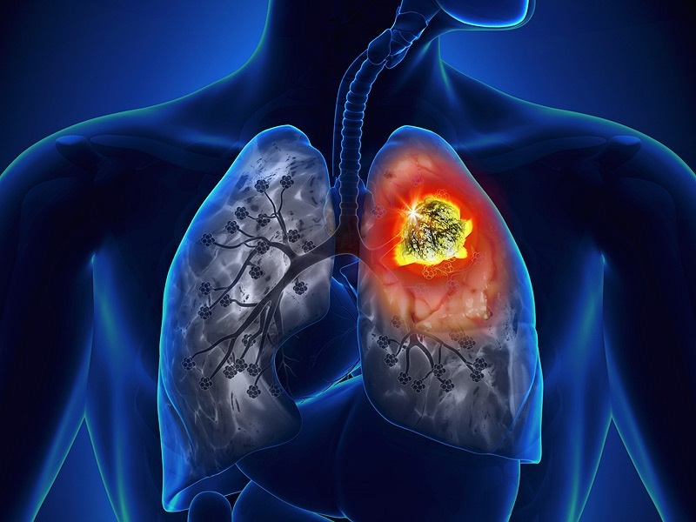
Czy stan zapalny ma wpływ na raka płuca?
B. Szmyd¹, M. Kaszkowiak¹, A. Dutkowska², D. Domańska-Senderowska¹, D. Pastuszak-Lewandoska¹, E. Brzeziańska-Lasota¹, A. Antczak²
¹Zakład Biomedycyny i Genetyki, Uniwersytet Medyczny w Łodzi
² Klinika Onkologii Ogólnej i Pulmonologicznej, Uniwersytet Medyczny w Łodzi
Notes:
Nazywam się Bartosz Szmyd i reprezentuję Zakład Biomedycyny i Genetyki Uniwersytetu Medycznego w Łodzi. W swojej pracy postaram się odpowiedzieć na pytanie Czy stan zapalny ma wpływ na raka płuca? I jak możemy te związki wykorzystać w praktyce klinicznej.

Slide 2
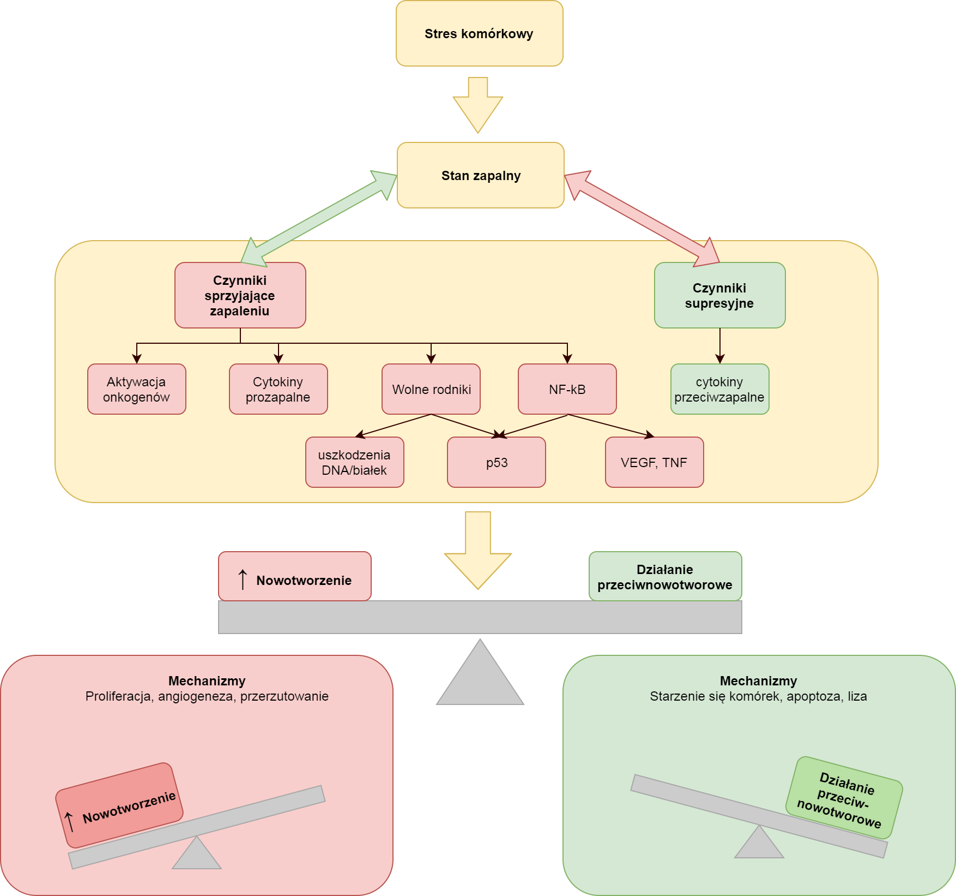
Zaadaptowano na podstawie: Schetter AJ et al.: Inflammation and cancer: interweaving microRNA, free radical, cytokine and p53 pathways.
Notes:
Podstawy pod te rozważania zostały położne ponad 150 lat temu, kiedy to Virchow poczynił następujące obserwację:
obecność komórek układu odpornościowego w guzie
zmiany nowotworowe mają tendencję do pojawiania się na miejscu toczącego się procesu zapalnego.
Wnioski te znajdują odzwierciedlenie w badaniach epidemiologicznych mówiących, że nawet 25% wszystkich nowotworów powstaje w wyniku przewlekłego zapalenia. Powyższe przeźrocze ma nam przypomnieć, że odpowiedź zapalna może mieć charakter zarówno pro-, jak i przeciwnowotworowy. W naszym postawiliśmy tezę, iż badania ekspresji cytokin prozapalnych oraz miRNA kontrolującego te cytokiny jest obiecującym narzędziem oceny delikatnego punktu równowagi między dwoma skrajnymi efektami aktywacji układu odpornościowego.

Slide 3
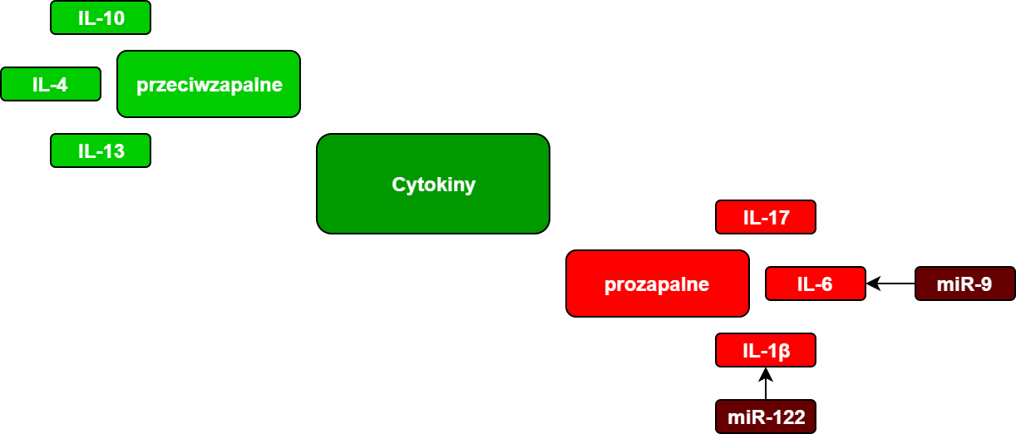
Cele pracy
Ocena ekspresji IL-1β, IL-6 i miR-9 u pacjentów z NDRP
Ocena użyteczności powyższych parametrów jako biomarkerów diagnostycznych
Notes:
W celu jej weryfikacji oceniliśmy ekspresję Il-1b, Il-6 oraz miR-9 oraz zestawiliśmy uzyskane wyniki z danymi klinicznymi pacjentów włączonych do badania.

Slide 4
Materiały i metody
AJCC
1 | 2 | 3 | 4
10 | 26 | 3 | 0
Wywiad rodzinny
Dodatni | Ujemny
12 | 27
Podtyp
AC | SCC
11 | 28
pTNM
pT |  |  |  |  |  |  | pN |  |  |  |  |  | pM
x | is | 0 | 1 | 2 | 3 | 4 | x | 0 | 1 | 2 | 3 | 4 | x | 0 | 1 | 2
0 | 0 | 0 | 5 | 31 | 3 | 0 | 0 | 33 | 3 | 3 | 0 | 0 | 39 | 0 | 0 | 0
Notes:
(dopracować) Badaniem objęto 39 pacjentów z histopatologicznie potwierdzonym niedrobnokomórkowym rakiem płuca. Grupa składała się z 20 mężczyzn i 19 kobiet. Wywiad genetyczny był dodatni u 12 i ujemny w pozostałych przypadkach. Większość (28) miało płaskonabłonkowego raka płuca. Tabelarycznie przedstawiono liczność pogrup w zależności od skal AJCC i cTNM.

Slide 5
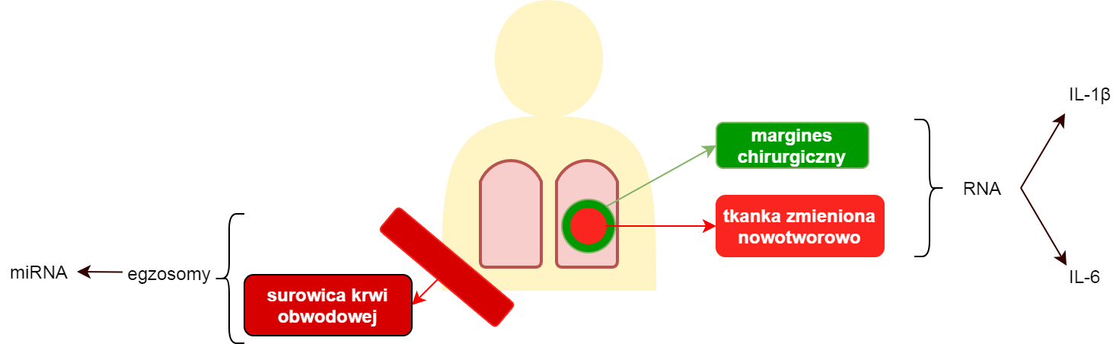
Materiały i metody
39 pacjentów z niedrobnokomórkowym rakiem płuca
Notes:
RNA do oceny ekspresji genów zostało wyizolowane z fragmentu tkanki płuca pobranego podczas lobektomii/pulmonektomii. Natomiast RNA do badań miRNA uzyskano z egzosomów z surowicy krwi obwodowej. Krew pobierano odpowiednio 3 dni przed i 7 po zabiegu operacyjnym .

Slide 6
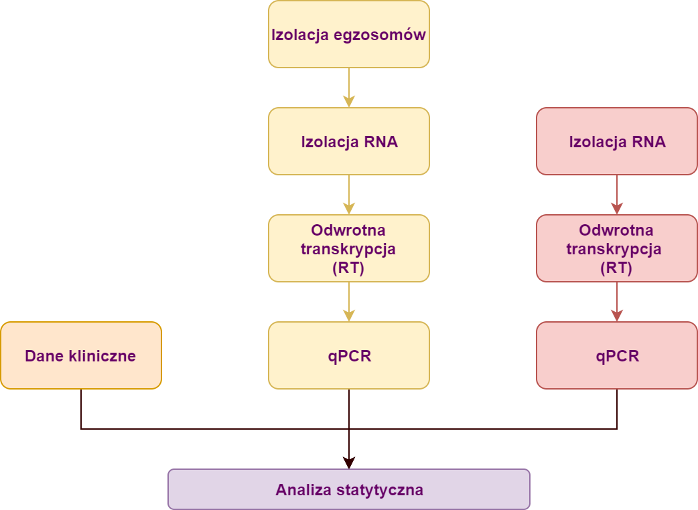
Notes:
Wyizolowane RNA przepisano na cDNA w procesie odwrotnej transkrypcji. Następnie poziom ekspresji (RQ) oznaczono metodą qPCR, na podstawie metody 2^{-ΔΔCt} względem β-aktyny dla genów i global normalization dla miRNA. Do analizy statystycznej wykorzystano program Statistica 13.1.

Slide 7
Procedura | Odczynniki
Izolacja egzosomów | Total Exosome Isolation Kit (from serum) (cat. No.:4484450, Invitrogen)
Izolacja RNA (miRNA) | Total Exosome RNA and Protein Isolation Kit (cat. No.:4478545, Invitrogen)
Odwrotna transkrypcja (miRNA) | High-Capacity cDNA Reverse Transcription Kit with RNase Inhibitor (cat. No. 4374966, Applied Biosystem)
 | Qiagen RNA mini Kit (Cat. No. 74106, QIAGEN, CA, USA)
Odwrotna transkrypcja (geny) | High-Capacity cDNA Reverse Transcription Kit (cat. No. 4368814, Applied Biosystem))
qPCR | KAPA PROBE FAST qPCR Kit, ROX (ABI Prism®) (cat. No. KK4706, Kapa Biosystem) Sondy: - hsa-miR-9* hsa-miR-122 Hs99999903_m1 (ACTB) Hs01555410_m1 (IL1B) Hs00985639_m1 (IL6)
Analiza statystyczna | Statistica 13.1, PL. (StatSoft PL)
Notes:
W badaniu wykorzystano wysokiej jakości odczynniki, z którymi mamy dobre doświadczenie.

Slide 8
Wyniki

Slide 9
*
*
Ryc. 1 Różnica ekspresji IL-1b między tkanką nowotworową a marginesem operacyjnym (p<0.001; test UMW)
Ryc. 2 Różnica ekspresji IL-6 między tkanką nowotworową a marginesem operacyjnym (p<0,001; test UMW)

Slide 10
Ryc. 4 Korelacja między liczbą paczkolat i ekspresją IL-1b przed operacją (p=0,03; r=-0,41; korelacja rang Spearmana)
Ryc. 5 Korelacja między liczbą paczkolat i ekspresją IL-6 przed operacją (p=0,001; r=-0,56; korelacja rang Spearmana)

Slide 11
*
Ryc. 7 Różnica ekspresji microRNA-9 pobranego przed operacją między I i II stopniem rozwoju choroby (AJCC) (p=0,01, test UMW)

Slide 12
Podsumowanie
Istotne różnice w ekspresji IL-1β, IL-6 pomiędzy prawidłową i zmienioną nowotworowo tkanką płuca sugerują powiązanie procesu zapalnego z etiopatogenezą NDRP.
Korelacje poziomu ekspresji genów z liczbą paczkolat potwierdzają wpływ palenia papierosów na mechanizm rozwoju NDRP.
Otrzymane wyniki mogą wskazywać na potencjalne znaczenie miR-9 jako biomarkera różnicującego stopień rozwoju NDRP.
Notes:
Dodać mówiąc, że palenie indukuje proces zapalny.

Slide 13
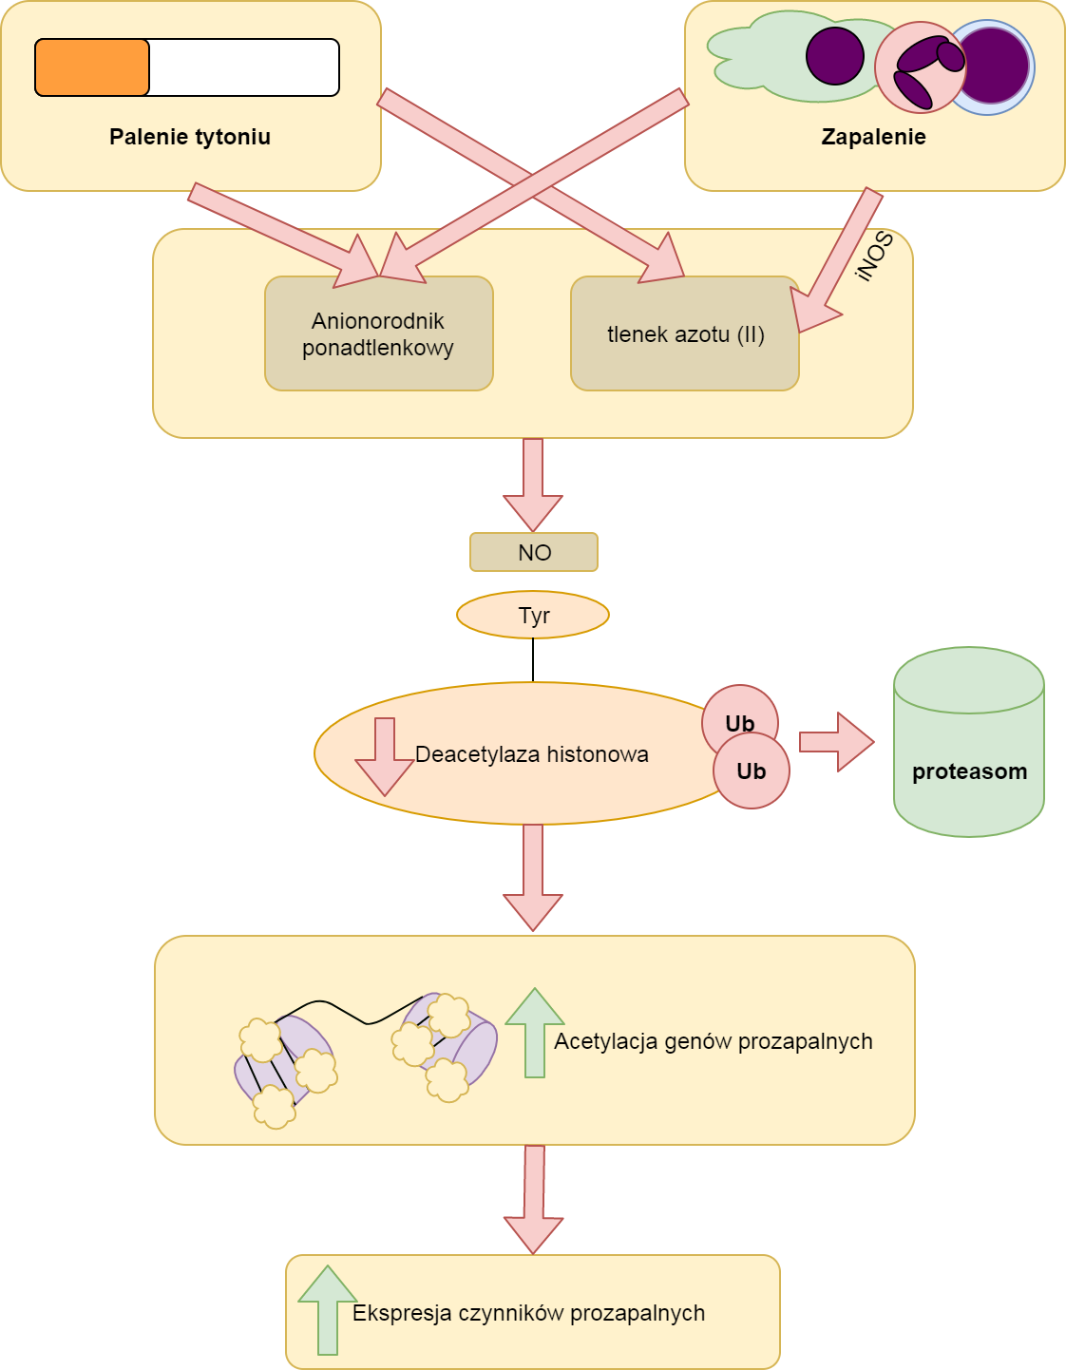
Zaadaptowano z:
P. J. Barnes, I. M. Adcock, K. Ito:
Histone acetylation and deacetylation: importance in inflammatory lung diseases

Slide 14
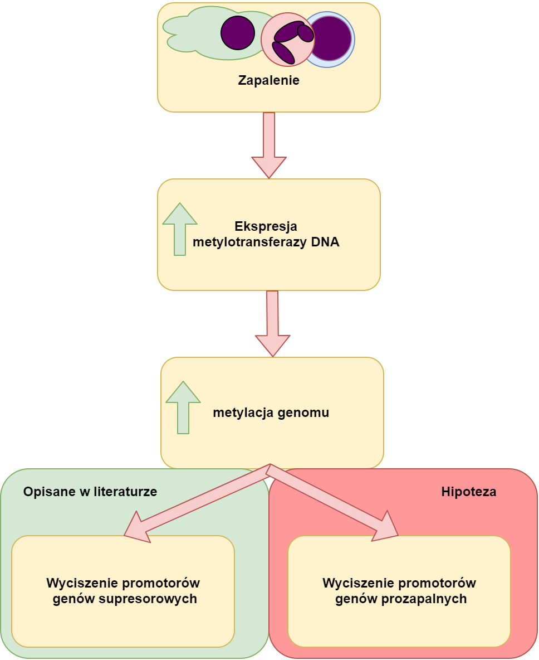
Dane do zielonego prostokąta:
Jin Y1 et al.:Cigarette Smoking, BPDE-DNA Adducts, and Aberrant Promoter Methylations of
Tumor Suppressor Genes (TSGs) in NSCLC from Chinese Population.

Slide 15



Slide 16

Dodatkowe informacje
Egzosomy
microRNA
qPCR
Sondy TaqMan
Global normalization
Skale:
pTNM
AJCC

Slide 17
EGZOSOMY

Slide 18
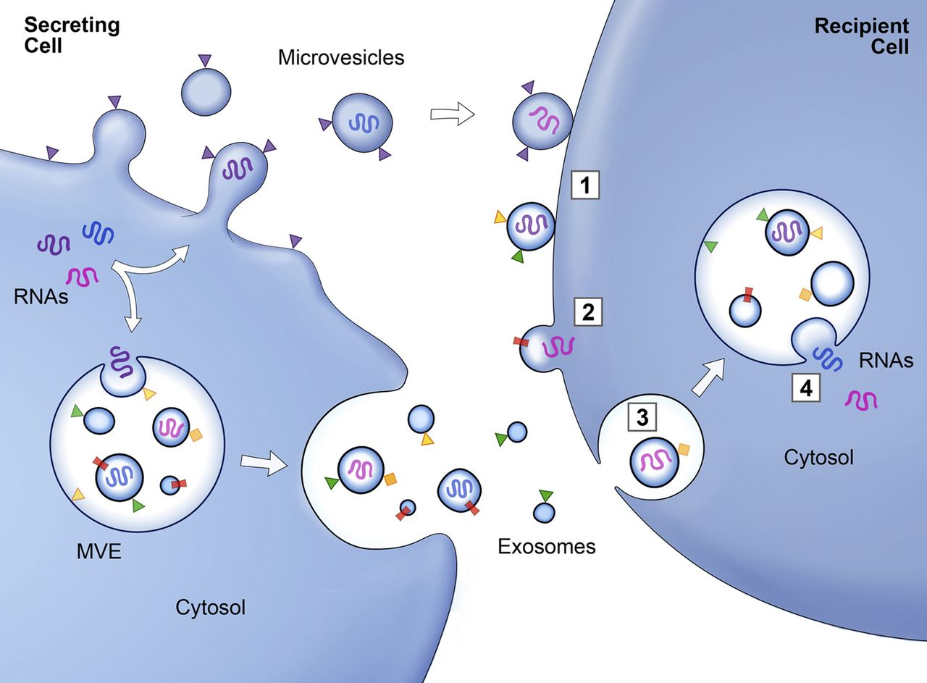
Ryc. 1a. Przekazywanie informacji za pomocą egzosomów
(G. Raposo, W. Stoorvogel: Extracellular vesicles: Exosomes, microvesicles, and friends Graça Raposo, Willem Stoorvogel)

Slide 19
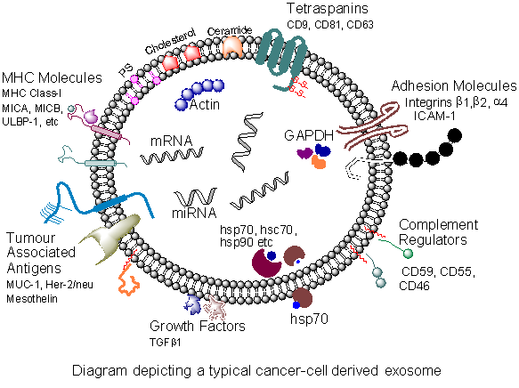
Ryc. 1b. Struktura egzosomu
(J. Paul Mitchell: Exosomes in cancer immunology)

Slide 20
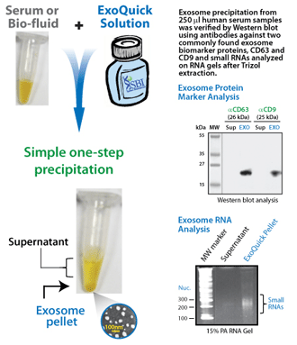
Izolacja egzosomów
Total Exosome Isolation Reagent wiąże cząsteczki wody
wytrącanie związków o mniejszej gęstości

Slide 21
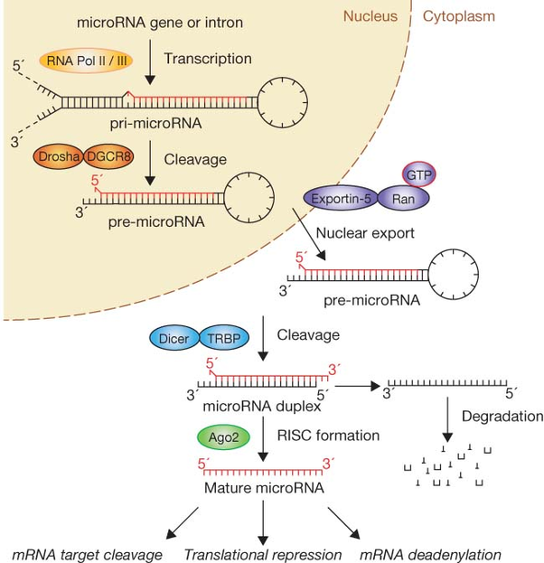
microRNA
Wpływ na:
Nowotworzenie
Metabolizm
Starzenie
Apoptozę
Różnicowanie komórek
Ryc. 2. microRNA – budowa i działanie
(Julia Winter et al.: Many roads to maturity: microRNA biogenesis pathways and their regulation)

Slide 22
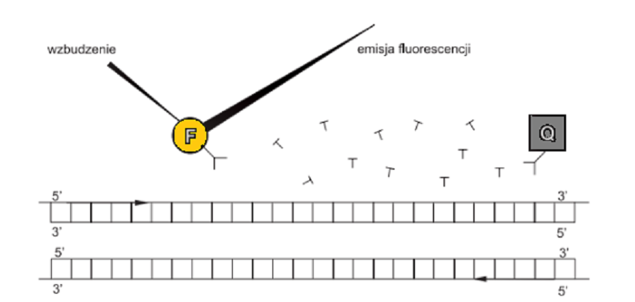
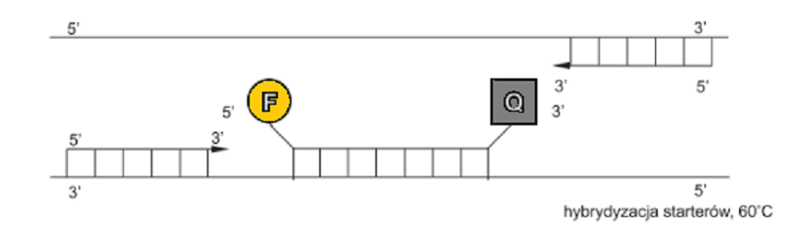
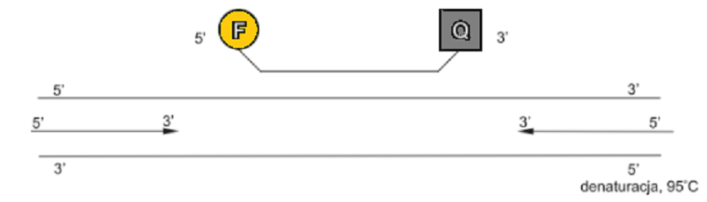
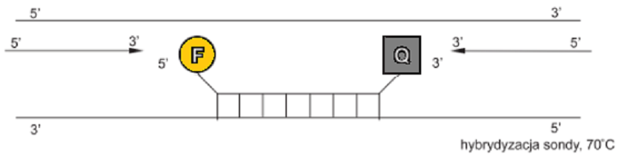
qPCR z sondami TaqMan
Anna Studzińska i wsp.:
PCR w czasie rzeczywistym. Istota metody i strategie monitorowania przebiegu reakcji

Slide 23
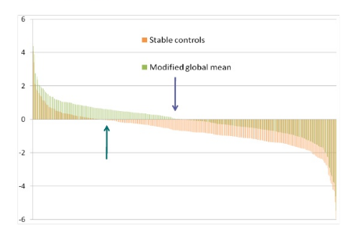
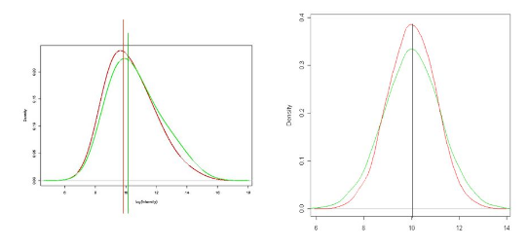
Global normalization

Slide 24
Używane skale

Slide 25

pTNM
pT (guz)
Tx | Nie można ocenić
Tis | Rak in situ
T0 | Brak śladów guza
T1, T2, T3, T4 | Etapy wzrostu i rozwoju guza
pM (dalekie przerzuty)
Mx | Nie można ocenić
M0 | Brak przerzutów
M1 | Przerzuty
M2 | Przerzuty do OUN
pN (zajęte węzły chłonne)
Nx | Nie można ocenić
N0 | Brak przerzutów do węzłów
N1 | Przerzut do okolicznych węzłów
N2 | Pomiędzy N1 i N3
N3 | Przerzut do odległych węzłów
Na podstawie: https://www.uicc.org/resources/tnm

Slide 26

